Slide 1
数据分析及实践
Analysis and Practice of the Data
实验课（四）
刘 淇
Email: qiliuql@ustc.edu.cn
课程主页：
http://staff.ustc.edu.cn/~qiliuql/AD2024.html

Slide 2
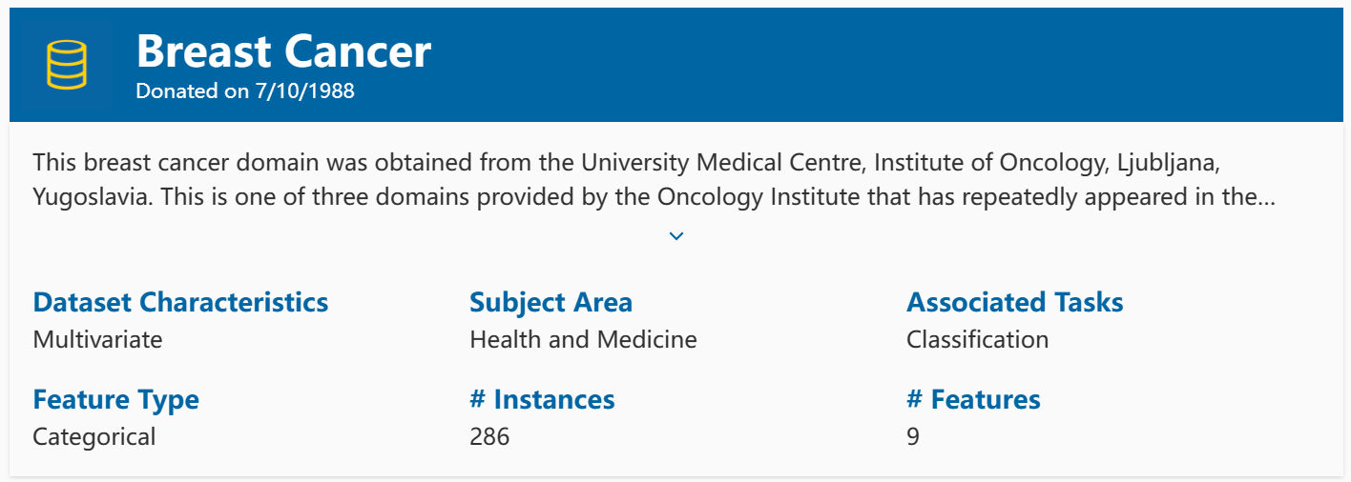
实验四：乳腺癌疾病预后关联规则挖掘分析
任务概述
乳腺癌数据集（Breast Cancer Dataset）构建于1988年，来源于南斯拉夫卢布尔雅那肿瘤研究所大学医学中 心。该数据集记录了286个乳腺癌患者的疾病复发情况和部分个体属性值（包含患者年龄、肿瘤大小、是否放 疗等9种类别型特征）。现欲挖掘该数据集各属性特征之间的频繁项集与关联规则，为乳腺癌的疾病预后提供 有用的信息模式，请你按要求编写 Python 代码实现任务列表中的内容。

Slide 3
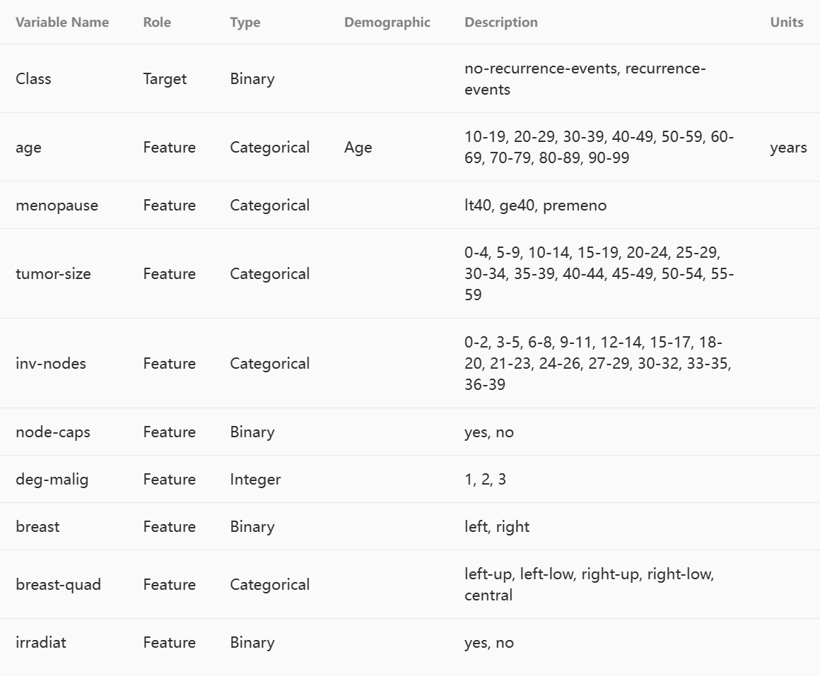
实验四：乳腺癌疾病预后关联规则挖掘分析
属性信息（具体请查阅 variables 文件）
患者的编号 id
疾病是否复发 Class
年龄 age
绝经期 menopause
肿瘤大小 tumor-size
受侵淋巴结数目 inv-nodes
是否有结节冒 node-caps
恶性肿瘤程度 deg-mailg
肿块位置 breast
肿块所在象限 breast-quad
是否放疗 irradiat

Slide 4
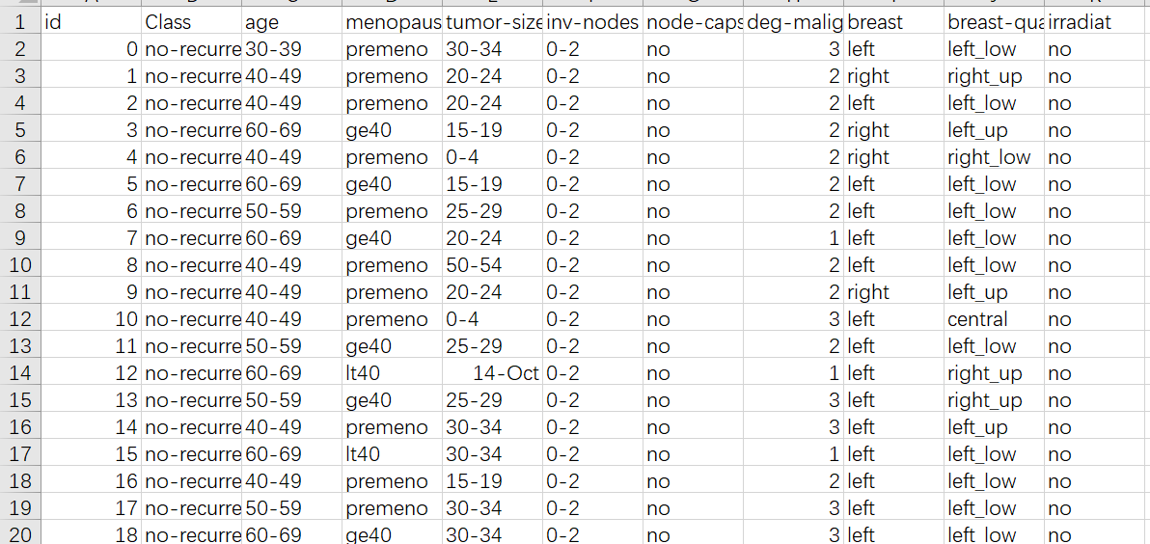
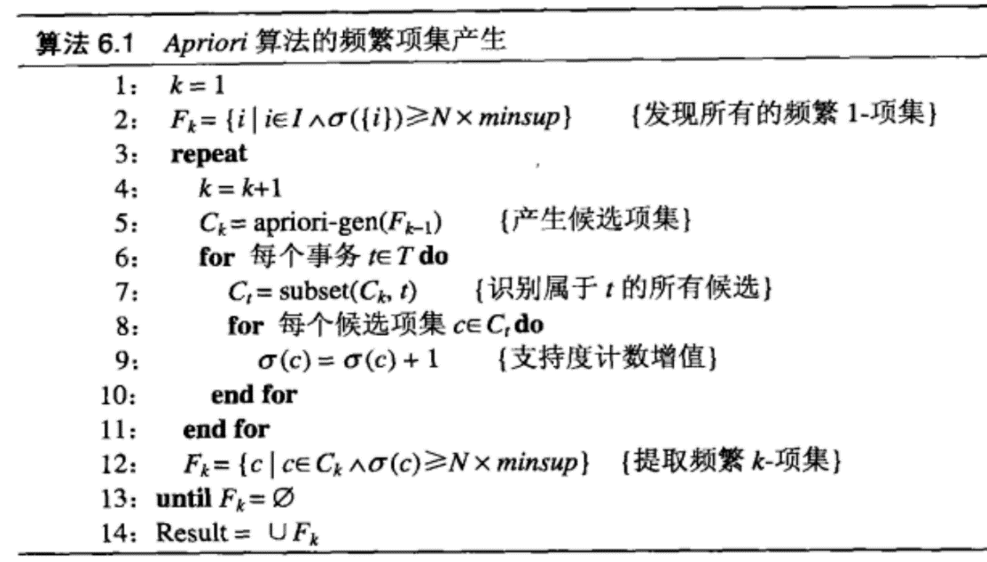
实验四：乳腺癌疾病预后关联规则挖掘分析
任务流程概括（具体请查阅文档）
数据集预处理（缺失值处理、异常值处理、索引与属性值的映射字典）
使用 Apriori 算法挖掘频繁项集，生成关联规则，分析实验结果

Slide 5
实验四：乳腺癌疾病预后关联规则挖掘分析
实验说明
请阅读文档文件 exp4.pdf，按要求完成实验，将代码文件命名为 run.ipynb，实验报告命名为 report.pdf，将二者打包成一个压缩文件后发送到指定邮箱。
压缩文件命名格式：姓名_学号_exp4.zip
邮件标题：姓名_学号_exp4
邮箱地址：ustc_AD2024@163.com
截止日期：2024年5月16日 22:00
注意事项
本实验可使用的外部库为 pandas 和 numpy，请按任务要求使用。
数据文件 data2.csv 和 variables.xlsx 将在实验布置后发布于 QQ 群内供大家下载。
在 Jupyter notebook 中完成代码编写任务后，请在保存代码的同时保留每个 cell 运行的输出结果（文本、图表等），代码无需保留在实验报告中。

